Slide 1
Калькулятор Giga

Slide 2
Giga
Giga – глобальная инициатива, целью которой является подключение всех школ к интернету и всех молодых людей к информации, перспективам и возможностям выбора.
Охват Giga:
- школы без подключения к ШПД;
- школы с недостаточным качеством подключения.
Наряду с подключением школы, доступ может получить коммьюнити.

Slide 3
Описание
онлайн инструмент для выбора технологий подключения школ к интернет и экономической оценки подключения
Интернет
технологии
затраты, прибыль
потребности
https://connectschools.online/

Slide 4
Исходные данные для вычислений
Тип данных | Формат данных
Географические координаты школы * | 1.698527813, 39.21347046
Количество пользователей, человек ** | 800
Полоса пропускания, Мбит/с *** | 10 Мбит/с
Наличие электричества | да / нет
Наличие широкополосного подключения | да / нет
Тип покрытия подвижной сети | нет/3/4/5G
Расстояние до ближайшего узла связи, км | 5
Цены, в денежных единицах | 5 денежных единиц
* - при необходимости расчета топологии
** - при необходимости расчета полосы пропускания, данные могут быть детализированы *** - если необходимая полоса пропускания известна

Slide 5
Результаты вычислений
Показатель | Пример значения показателя
Необходимая полоса пропускания, Мбит/с* | 10 Mбит/с
Капитальные затраты, денежные единицы | 100 д.е.
Операционные затраты, денежные единицы | 100 д.е.
Стоимость владения, денежные единицы | 100 д.е.
Возможный доход, денежные единицы | 100 д.е.
Чистая приведенная стоимость, денежные единицы | 100 д.е.
Рекомендуемая технология | ВОЛС, РРЛ, СПС, Сп.С
Топология* | граф, технологии
* - если соответствующие опции для расчета выбраны

Slide 6
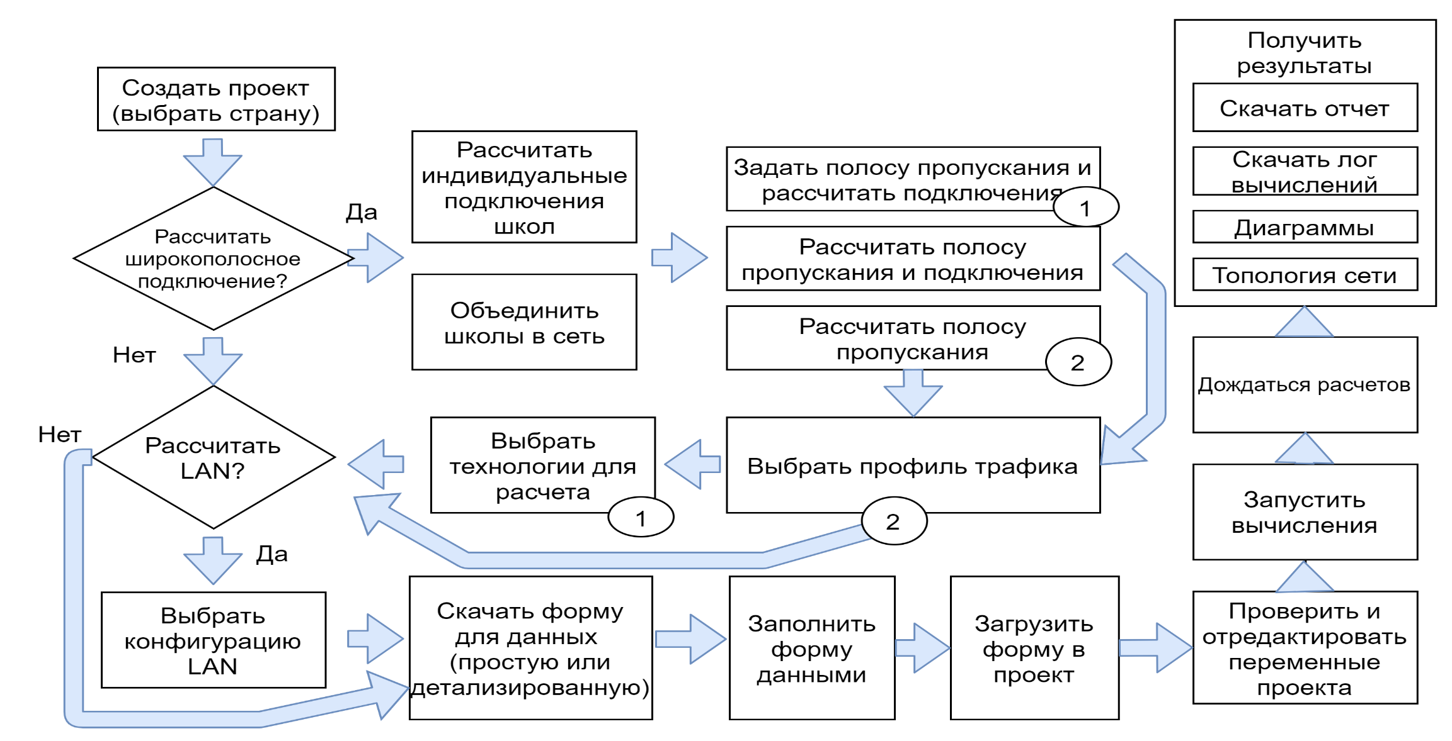
Алгоритм использования

Slide 7
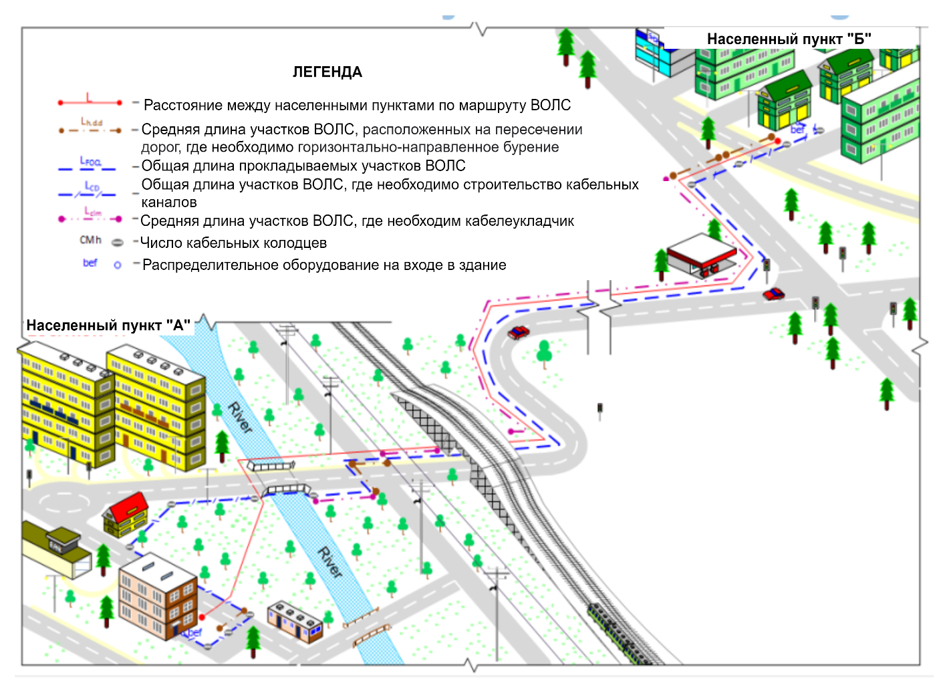
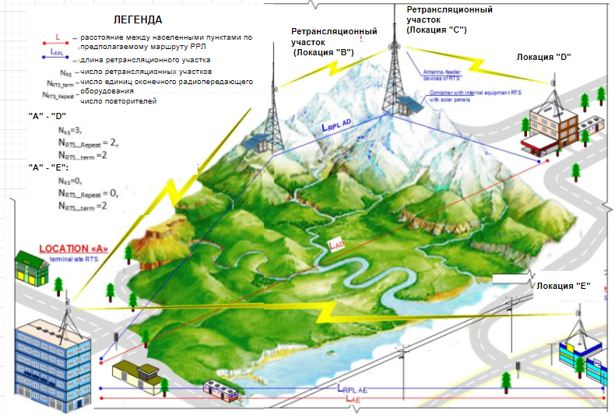
Модели расчета подключений

